Slide 1

---石家庄凯瑞德
李文博
2017.8.5
符合欧美药典的原料药是否满足一致性要求?

Slide 2
影响一致性的API关键属性
DMF type II 要求
CEP 要求
讨论

Slide 3
影响一致性的API关键属性
1、有关物质与含量 质量
2、晶型/晶癖
3、粒度 物理性质
4、粘度
5、密度和流动性

Slide 4
ANDA Example QbD Tablet Module 3 中的风险评估
因素 | 影响
晶型/晶癖 | 溶解度、溶出速率、生物利用度、吸湿性、流动性、可压性、稳定性
粒度分布 | 松密度、振实密度、流动性、可压性、含量均匀度、溶出速率、生物利用度
粘度（特殊） | 可压性、混合均匀度、流动性
密度和流动性 | 混合均匀度、可压性

Slide 5
ICH M4 CTD
3.2.S.3.1 Elucidation of Structure and other Characteristics (name,manufacturer)
Confirmation of structure based on e.g., synthetic route and spectral analyses should be provided. Information such as the potential for isomerism, the identification of stereochemistry, or the potential for forming polymorphs should also be included.
依据合成路线和光谱分析的结构确证信息。应包括潜在的异构化、立体化学结构的鉴定，潜在形成多晶型的信息。

Slide 6
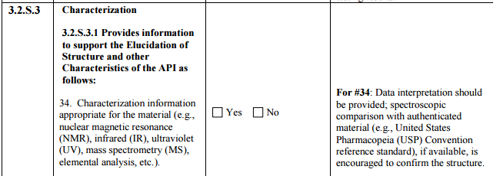
Completeness Assessments for Type II API DMFs (FDA 2016)

Slide 7
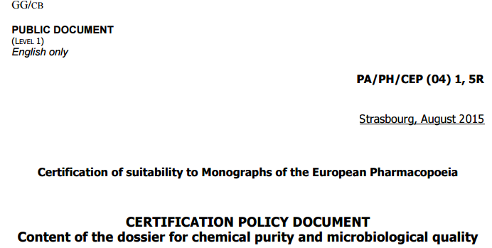
CEP要求
化学合成和有微生物品质量要求的文件内容

Slide 8
CEP要求
结构确证和其它性质（3.2.S.3.1）
As stated in the Ph.Eur General Notices (10000) and Summary of requirements for active substances in the quality part of the dossier (CHMP/QWP/297/97) if a suitable identification test (e.g. IR) is described in a Ph. Eur. monograph with an appropriate reference standard other structural evidences may not be needed. If suitable reference standard is not available then appropriate characterisation should be submitted.
正如欧洲药典通论（10000）和申报文件质量部分的活性物质要求综述（CHMP/QSP/297/97）中所述，如果在欧洲药典各论中有描述适当的鉴别测试（例如，IR），并有适当的对照品，可能就不需要其它的结构方面的证据。如果没有适当的对照品，则要提交适当的结构确证资料。

Slide 9
讨论
1、国内注册关注点： 研发小试、杂质、结构确证、 工艺优化、工艺稳定性；
2、国际注册关注点：成熟生产工艺 质量符合注册国药典要求 稳定性

Slide 10
讨论
3、只对质量本身有要求，无原研参比
4、关键项：晶型、粒度分布、粘度基本无要求
国内2015年11月27日食药监办药化管函〔2015〕737号 对CTD要求进行了改进
5、一致性评价怎么遴选？

Slide 11
讨论
我们的一些建议：
1、首选CEP（实审、EP较严谨）
2、DMF （备案制，即使出口，不排除制剂厂再加工）、可选择已实审目录API
3、三家以上的API供应商比对

